Slide 1
Week21週報 深蹲姿勢智慧調整輔助系統
組員:毛裕綸、游俊彥

Slide 2
本週進度

Slide 3
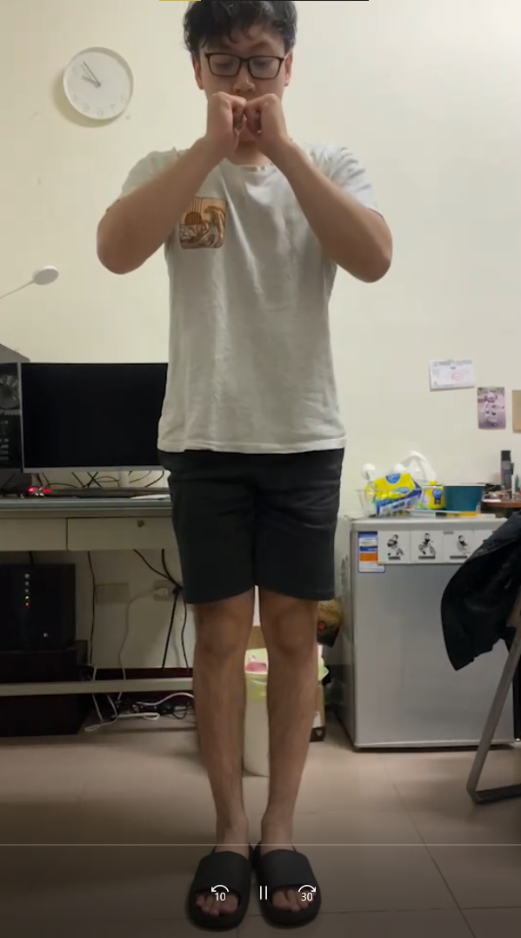
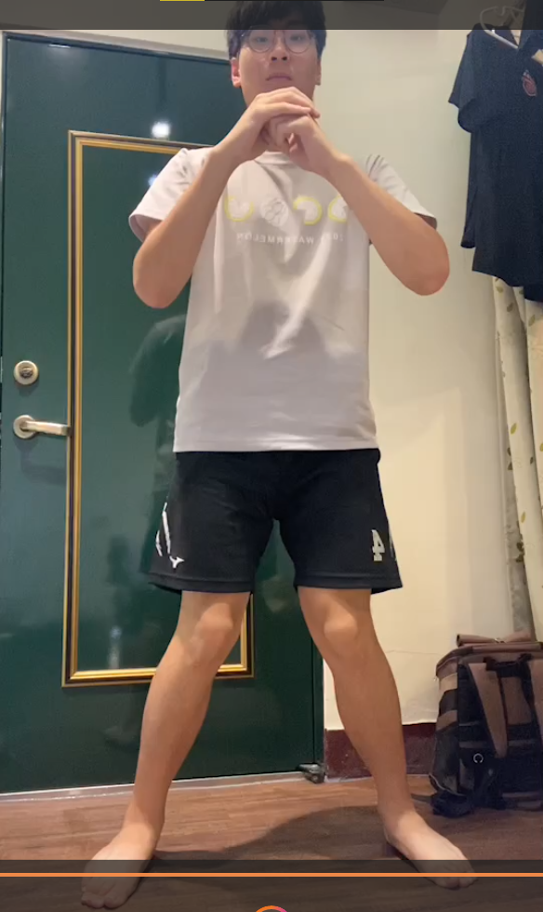
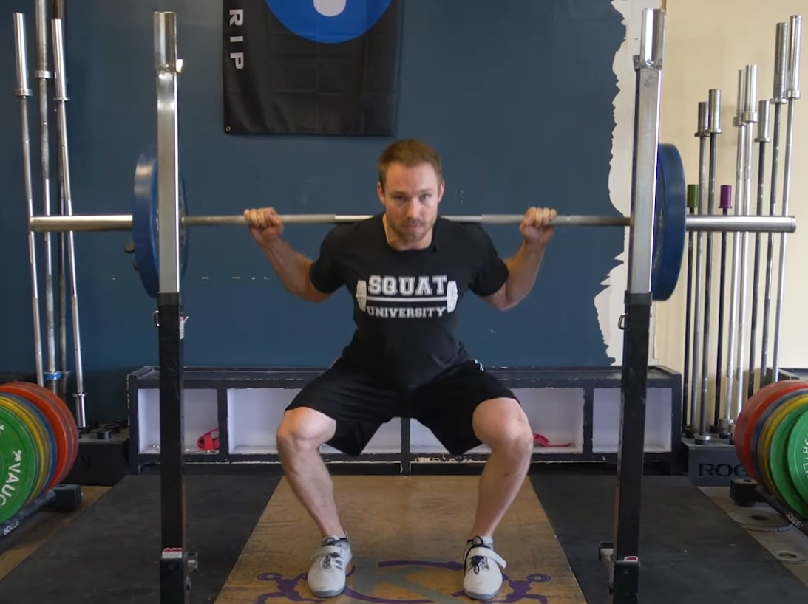
資料集蒐集
蒐集方法：
標準姿勢：從Youtube擷取影片
其他錯誤姿勢：因為Youtube大多是示範正確的姿勢，就算有錯誤的姿勢也不太會從正面拍攝，所以這部分由我們兩位專題成員以及請求朋友、同學協助拍攝

Slide 4
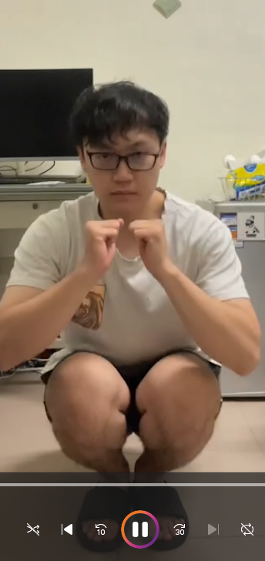
分類方式
根據研究顯示，雙腳距離大約會與肩同寬以及膝蓋距離大略是1~1.4個肩寬，所以我們會以這樣的標準作出相對應的錯誤動作。例如雙腳過窄/膝蓋過窄，會做出以下動作。總共八種的錯誤姿勢都用這樣的模式來蒐集影片。

Slide 5
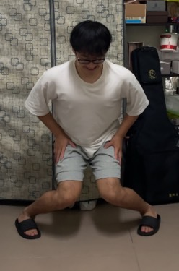
遇到的困難
雙腳過寬/膝蓋過窄這一類做起來會對膝蓋造成極大壓力、不適，所以資料蒐集較困難

Slide 6
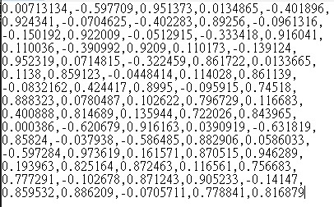
正規化

Slide 7
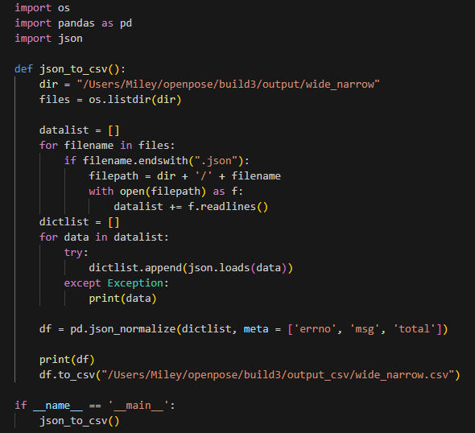
json轉csv

Slide 8
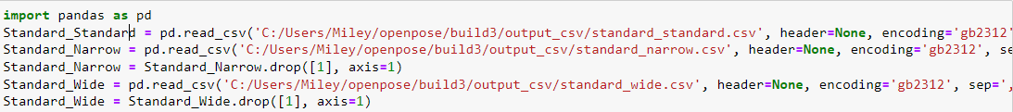
LSTM模型建立
讀取檔案

Slide 9


取90%當訓練集
剩下10%當測試集

Slide 10

放入dataset
Label appending Standard_Standard 為 0 Standard_Narrow 為 1 Standard_Wide 為 2

Slide 11
pix2pix研究
生成器的輸出是透過條件來決定的，conditional GAN 的一種。​
條件在此為 source image​
判斷器​
PatchGAN 判斷器​
生成器​
U-Net encoder-decoder 生成器​

Slide 12
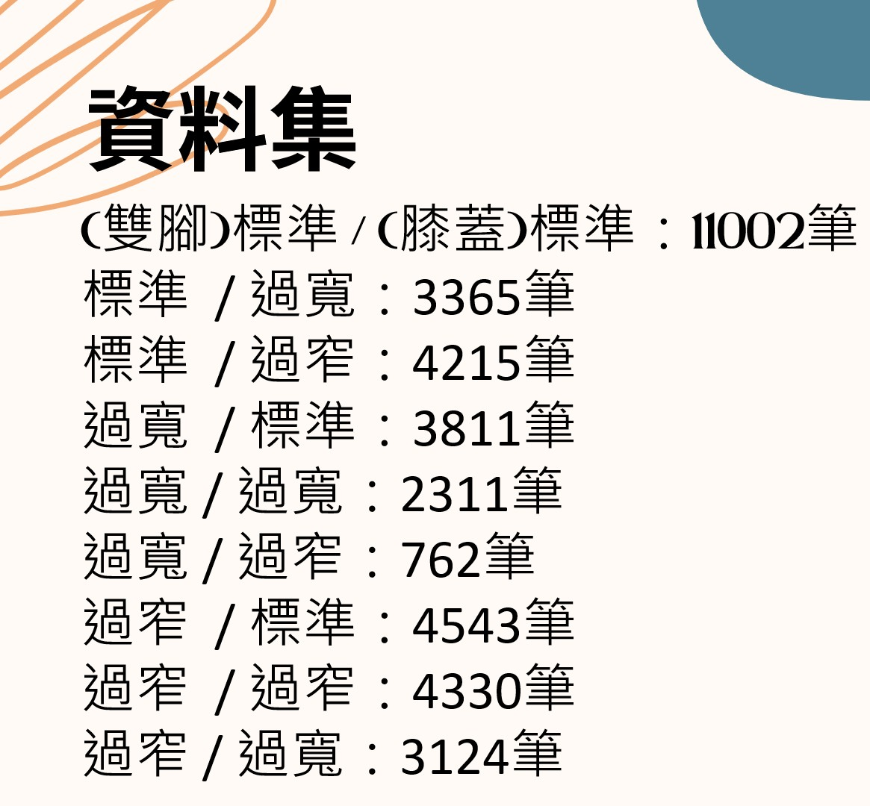
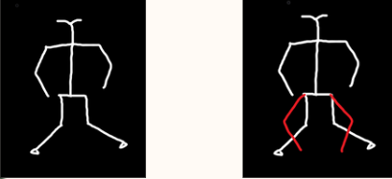
手動修正
基於上一頁所說，預計將拿八種錯誤的姿勢經過正規化，變成黑底白線的圖樣，並進行手動修正。
手動修正

Slide 13
修正時機
深蹲的準備動作依據每個人有不同的方式，為了好好的擷取我們所需要的影格，在使用者的深蹲影片裡，需要使用者”站立姿勢停頓一秒”後系統會擷取影格，再來使用者”蹲下去後到最底停頓一秒”，一樣系統擷取影格。
也就是說我們會有兩張圖片，第一個是”準備動作”，第二個是”蹲到最低的動作”，而我們也主要矯正這兩個。

Slide 14
基於大部分研究指出，深蹲腳與肩的距離大約是在1~1.4肩寬之間，所以我們錯誤姿勢拿出來正規化後，手動修正的範圍也差不多是如此。
而我們修正的部位也僅限於下半身腿部的部分，不會去理會上半身。

Slide 15
那麼研究完了後就是要開始pix2pix的實驗。截至目前，我還是不知道該如何去訓練，我預計再多兩個禮拜左右的時間去實作他

Slide 16
問題
我們需要做的是深蹲判斷是要全程還是依照剛剛所說的兩個時機來做判斷，如果做全程，那我們需要逐幀擷取並做矯正嗎?但有可能他一開始不標準但做的過程又變標準，又或者一開始標準，但蹲下去的過程又變不標準。 如果要修正全程的話，我們又該如何去做pix2pix的訓練呢?

